Slide 1


NHÓM 19
WALMART SALES FORECAST
ANALYSIS
CS116.P22
BÁO CÁO

Slide 2

NHÓM 19
Salford & Co.
DANH SÁCH
THÀNH VIÊN
LÊ CHÍ HOÀNG
ĐẶNG VĂN VỸ
NGÔ LÊ NHẬT HOÀNG
NGUYỄN HOÀNG MINH
235205020
23521825
23520526
23520937

Slide 3


NHÓM 19
MỤC LỤC
I
II
III
IV
V
GIỚI THIỆU
BỘ DỮ LIỆU
EXPLORATORY DATA ANALYSIS
DATA PREPROCESSING
FEATURE ENGINEERING
MODEL BUILDING

Slide 4


NHÓM 19
I. BỘ DỮ LIỆU
WALMART SALES FORECASTING
Next Slide

Slide 5
NHÓM 19
GIỚI THIỆU
WALMART
SALES FORECASTING
Bộ dữ liệu Walmart Sales Forecast được xây dựng nhằm mục đích dự báo doanh thu hàng tuần của các cửa hàng thuộc chuỗi bán lẻ Walmart.
Đây là một bài toán quan trọng trong lĩnh vực bán lẻ, giúp các nhà quản lý có thể tối ưu hóa kho hàng, nhân sự và lập kế hoạch kinh doanh dựa trên các yếu tố tác động từ thị trường.

Slide 6

MỤC TIÊU DỰ ÁN
Phân tích và dự báo doanh thu hàng tuần của chuỗi bán lẻ Walmart.
Hỗ trợ quản lý trong việc lập kế hoạch kho hàng, nhân sự, chiến lược kinh doanh dựa trên dự báo chính xác.

Slide 7
LÝ DO CHỌN BỘ DỮ LIỆU
01.
02.
03.
ỨNG DỤNG THỰC TẾ CAO
CHỨA NHIỀU YẾU TỐ ẢNH HƯỞNG
CÓ THỂ THỬ NHIỀU PHƯƠNG PHÁP MACHINE LEARNING
Là bài toán quan trọng trong ngành bán lẻ
Dữ liệu được lấy từ Walmart- chuỗi bán lẻ lớn
Kinh tế: Giá nhiên liệu, CPI, tỷ lệ thất nghiệp
Thời tiết : Nhiệt độ
Khuyến mãi : Markdown
Ngày lễ : IsHoliday
Random Forest, XGBoost
Mạng nơ-ron, LSTM,ARIMA
Xử lý dữ liệu bị thiếu, trích xuất đặc trưng

Slide 8
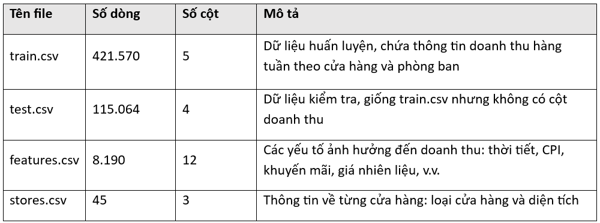
THÔNG TIN VỀ BỘ DỮ LIỆU
1. Input và Output của bài toán
Input: Các yếu tố ảnh hưởng đến doanh thu, bao gồm thông tin về cửa hàng, thời gian, điều kiện thời tiết, CPI, tỷ lệ thất nghiệp, chương trình giảm giá...
Output: Doanh thu hàng tuần của từng cửa hàng và từng phòng ban (Weekly_Sales).
2. Chi tiết các tệp trong bộ dữ liệu

Slide 9

NHÓM 19
II.EXPLORATOTY DATA ANALYSIS

Slide 10
PHƯƠNG PHÁP PHÂN TÍCH
PHÂN TÍCH ĐƠN BIẾN
01.
PHÂN TÍCH TƯƠNG QUAN HAI BIẾN
02.
PHÂN TÍCH TƯƠNG QUAN ĐA BIẾN
03.

Slide 11
PHƯƠNG PHÁP PHÂN TÍCH
Để tiện cho việc phân tích và xử lí sau này, chúng ta sẽ gộp file train, features, stores thành data train. Đối với file test cũng tương tự
1.PHÂN TÍCH ĐƠN BIẾN
Phân tích phân bố của từng biến riêng lẻ:
Histogram, Boxplot: dùng cho biến Weekly_Sales, Size, Temperature, v.v.
Mục đích:
Phát hiện outliers
Hiểu phân bố (lệch trái/phải, tập trung, cực trị)

Slide 12
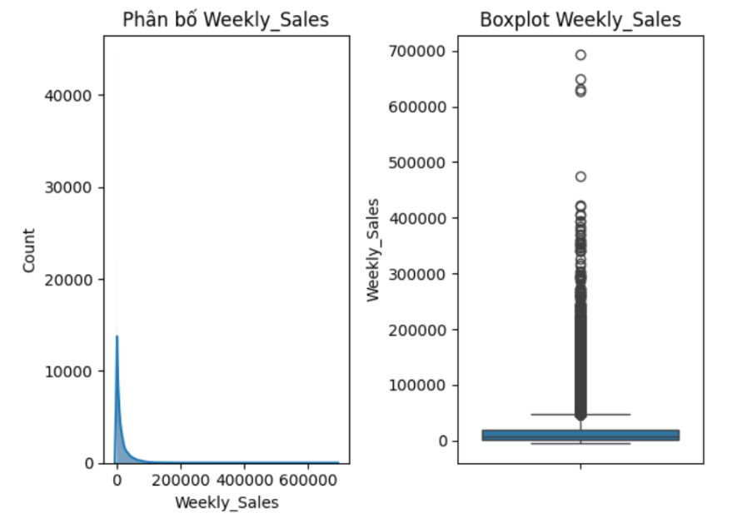
PHƯƠNG PHÁP PHÂN TÍCH
1.PHÂN TÍCH ĐƠN BIẾN
Biểu đồ phân bố dữ liệu doanh số hàng tuần (Weekly_Sales)

Slide 13
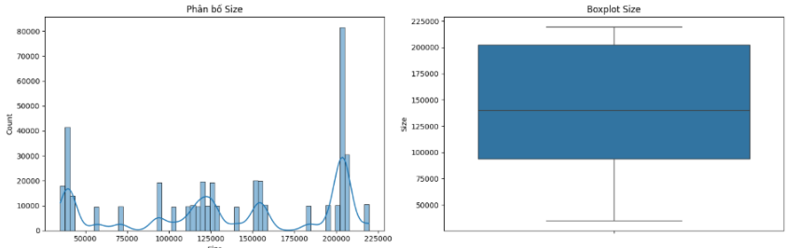
PHƯƠNG PHÁP PHÂN TÍCH
1.PHÂN TÍCH ĐƠN BIẾN
Biểu đồ phân bố Size trong tập stores:

Slide 14
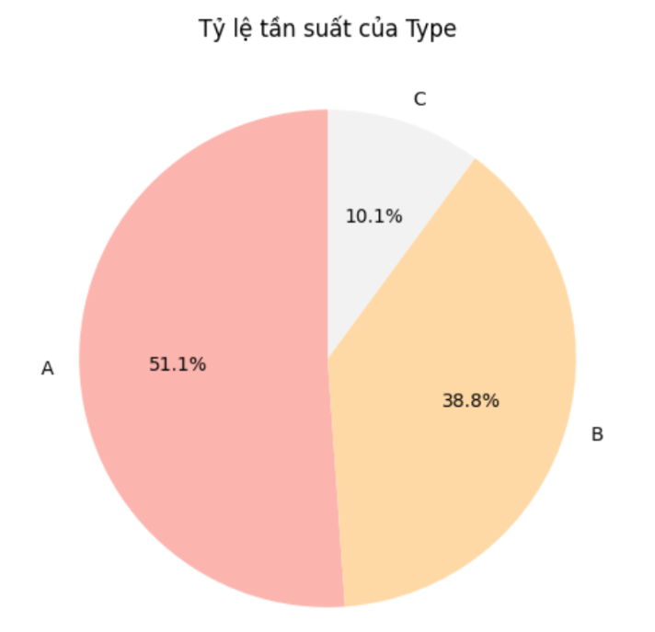
PHƯƠNG PHÁP PHÂN TÍCH
1.PHÂN TÍCH ĐƠN BIẾN
Biểu đồ tần suất của Type

Slide 15
PHƯƠNG PHÁP PHÂN TÍCH
2.PHÂN TÍCH TƯƠNG QUAN HAI BIẾN
Phân tích Weekly_Sales theo từng biến ảnh hưởng:
Biến phân loại đến biến số:
Weekly_Sales theo Dept, Store, Type, IsHoliday
Dùng Barplot, Boxplot, Pivot Table
Biến thời gian đến biến số
Weekly_Sales theo Month, Year, Week
Tạo biến Month, Week, Year từ Date
Biến số đến biến số:
Weekly_Sales theo Temperature, Fuel_Price, CPI, Unemployment
Dùng biểu đồ scatterplot, lineplot

Slide 16
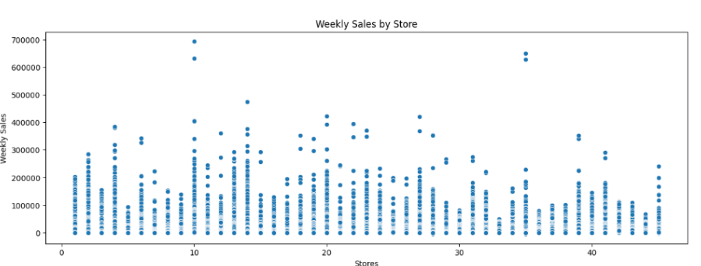
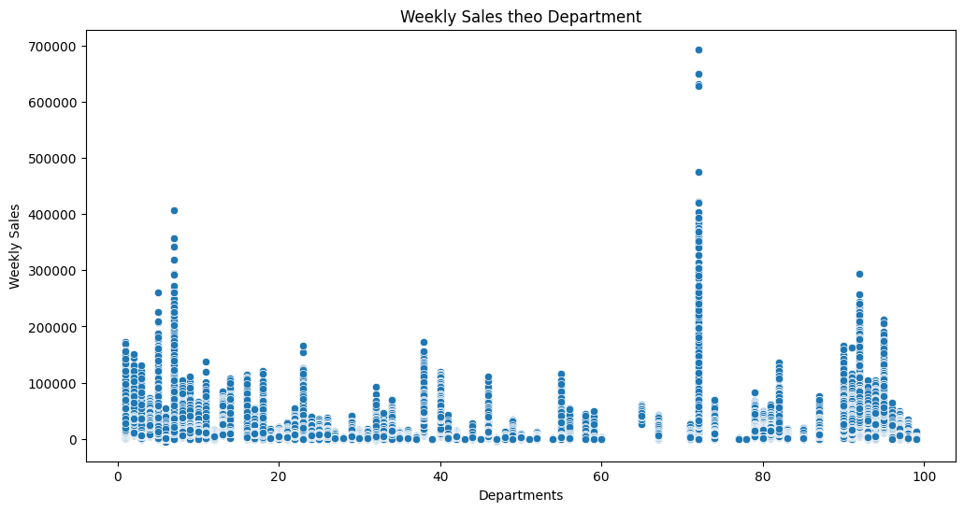
2.PHÂN TÍCH TƯƠNG QUAN HAI BIẾN
PHƯƠNG PHÁP PHÂN TÍCH
Biểu đồ phân bố dữ liệu của Weekly_Sales theo Dept và Store

Slide 17
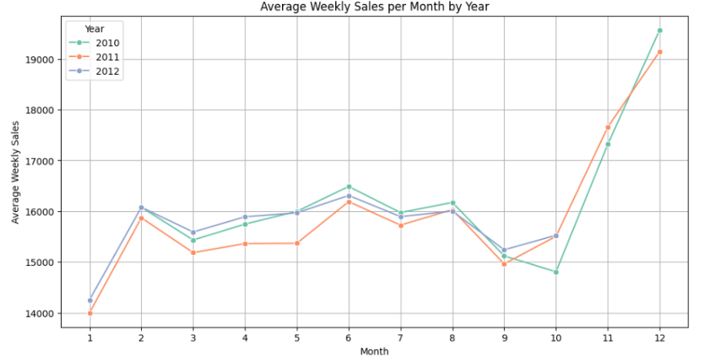
PHƯƠNG PHÁP PHÂN TÍCH
2.PHÂN TÍCH TƯƠNG QUAN HAI BIẾN
Biểu đồ phân bố của biến Weekly_Sales theo tháng trong các năm

Slide 18
PHƯƠNG PHÁP PHÂN TÍCH
3.PHÂN TÍCH ĐA BIẾN
Dùng .corr() và biểu đồ seaborn heatmap
Mục tiêu: phát hiện mối tương quan tuyến tính giữa các biến:
Ví dụ: Size ~ Weekly_Sales: tương quan yếu dương
Unemployment, CPI: tương quan âm với nhau

Slide 19
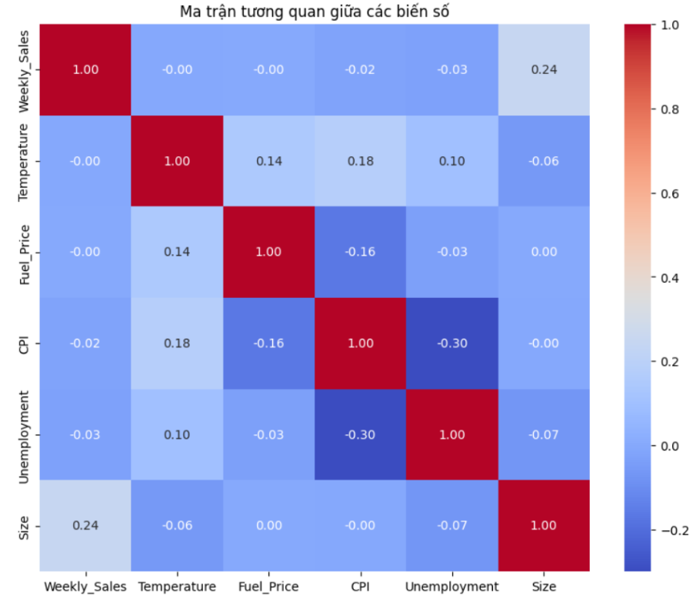
PHƯƠNG PHÁP PHÂN TÍCH
3.PHÂN TÍCH ĐA BIẾN
Nhận xét
Biến Size có tương quan dương yếu với Weekly (r ≈ 0.24), cho thấy quy mô cửa hàng ảnh hưởng phần nào đến doanh thu.
Các biến như CPI, Unemployment, Fuel_Price và Temperature gần như không có tương quan rõ rệt với doanh số.
Hai biến Unemployment và CPI có tương quan âm tương đối với nhau (r ≈ -0.30).
Hầu hết các biến số đều không tuyến tính mạnh với doanh số, cho thấy cần mô hình phi tuyến như Random Forest hoặc XGBoost để khai thác mối quan hệ ẩn.
Heatmap tương quan giữa các biến số

Slide 20

NHÓM 19
III. TIỀN XỬ LÍ DỮ LIỆU

Slide 21
TIỀN XỬ LÍ DỮ LIỆU
01.
02.
03.
XỬ LÍ GIÁ TRỊ NULL
XỬ LÍ OUTLIERS
MÃ HÓA DỮ LIỆU
Điền NaN bằng 0
Điền NaN bằng giá trị trung bình hoặc giá trị trước đó
Chỉnh sửa hoặc loại bỏ các outliers để dữ liệu có phân phối gần chuẩn hơn, giảm ảnh hưởng của các giá trị cực đoan.
Mã hóa (encode) các biến phân loại

Slide 22
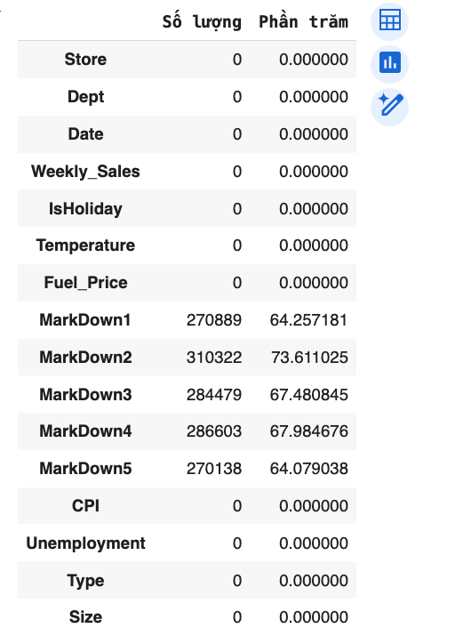
TIỀN XỬ LÍ DỮ LIỆU
1. XỬ LÍ GIÁ TRỊ NULL
Chúng ta thấy có 5 cột có giá trị NULL là Markdown 1, Markdown 2, Markdown 3, Markdown 4, Markdown 5, đây là các loại giảm giá khác như được áp dụng bởi Walmart
Xử lí các giá trị NULL này bằng cách điền khuyết thành giá trị 0. Điều này giả định rằng nếu không có thông tin về việc giảm giá, thì không có giảm giá
Thống kê số lượng giá trị
NULL ở từng cột trong data train

Slide 23
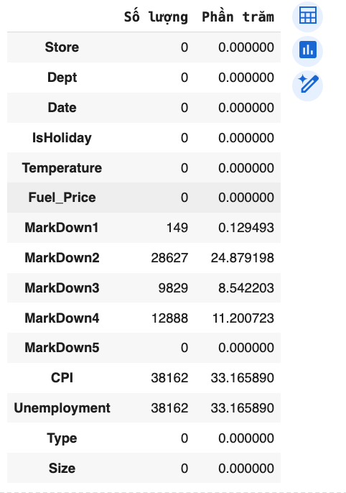
XỬ LÍ GIÁ TRỊ NULL
Data test cũng có các cột MarkDown 1 → 5 là NULL, ngoài ra còn có thêm các cột CPI, Unemployment
Cách xử lí giá trị NULL:
Xử lí các cột MarkDown 1->5 tương tự nha data train, điền 0 vào tất cả giá trị NULL
Đối với các cột CPI, Unemployment, điền giá trị mean CPI, Unemployment ở data train
Thống kê số lượng giá trị
NULL ở từng cột trong data test

Slide 24
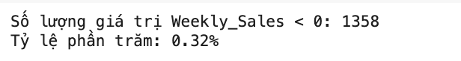
XỬ LÍ GIÁ TRỊ NULL
Ngoài ra, ở cột Weekly_Sales ở file train có các giá trị < 0
Việc có giá trị âm hoặc bằng 0 ở cột giá trị Weekly_Sales là bất hợp lí. Vì vậy chúng ta sẽ xóa những cột này vì doanh thu không thể âm, nếu bằng 0 thì có thể đó là lỗi nhập liệu. Tỉ lệ phần trăm giá trị Weekly_Sales âm hoặc bằng 0 chỉ là 0,32%, do đó sẽ không gây ảnh hưởng lớn đến tập dữ liệu

Slide 25
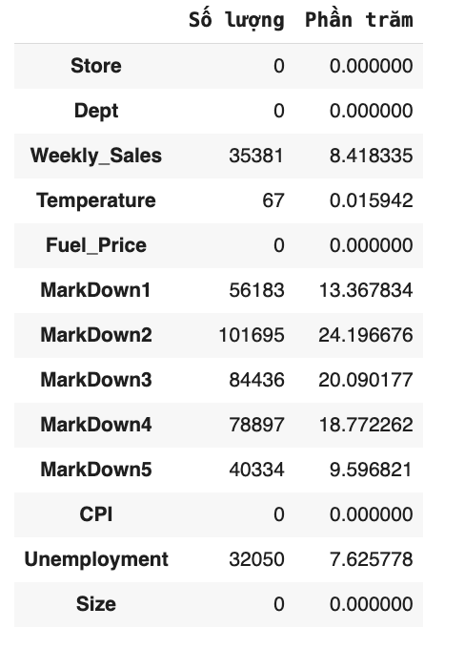
TIỀN XỬ LÍ DỮ LIỆU
2. XỬ LÍ OUTLIER
Tìm outlier bằng phương pháp IQR: tính hai phần vị Q1 (25%) và Q3 (75%) của tập dữ liệu, sau đó xác định khoảng liên phần vị IQR = Q3 – Q1, mọi giá trị nằm dưới Q1 – 1,5 * IQR hoặc trên Q3 + 1,5 * IQR được xem là outlier
Có các cột Weekly_Sales, MarkDown 1-> 5, Unemployment, Temperature có outlier
Với các cột Weekly_Sales, MarkDown 1-> 5, mặc dù có outlier, nhưng các mô hình sử dụng trong bài ít ảnh hưởng bởi outlier nên không xử lí
Thống kê số lượng outlier ở từng cột trong data train

Slide 26
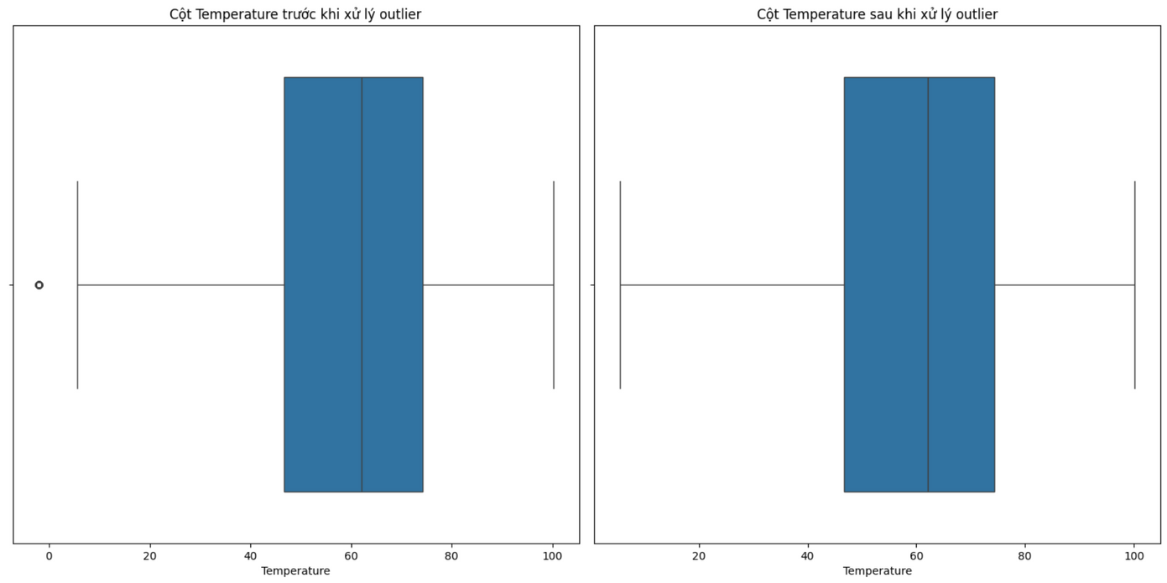
XỬ LÍ OUTLIERS
Với cột Temparatue, các giá trị outlier chỉ lệch phải, số lượng ít. Xử lí outlier bằng các thay các giá trị thành mean của cột Temparatue
Giá trị của cột Temparatue trước và sau khi xử lí outlier

Slide 27
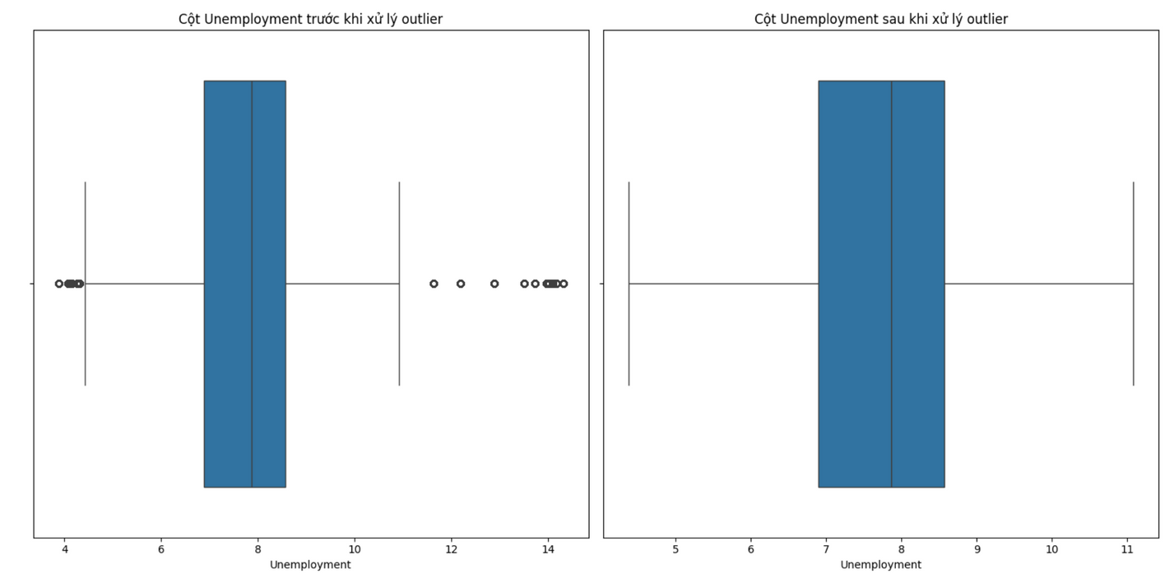
XỬ LÍ OUTLIERS
Với cột Unemployment, các giá trị outlier lệch cao về hai bên có thiên hướng lệch phải. Xử lí outlier bằng các thay các giá trị quá hai bên thành giá trị biên của IQR
Giá trị của cột Unemployment trước và sau khi xử lí outlier

Slide 28
TIỀN XỬ LÍ DỮ LIỆU
3. MÃ HÓA DỮ LIỆU
Trong các cột data test và train, có cột Type gồm các giá trị: A, B, C. Ta cần chuyển các giá trị này thành số để mô hình có thể hiểu được. Chúng ta sẽ sử dụng Label encoding lên các giá trị này, chuyển thành giá trị số 0, 1, 2
Mặc dù có những mô hình hiểu nhầm sự phân cấp giữa các giá trị số dẫn đến làm sai lệch dự đoán nhưng những mô hình trong bài (Random Forest, XGBoost, LightGBM) thì không bị ảnh hưởng
Giá trị ở cột IsHoliday có dạng True/False. Chúng ta chuyển giá trị của cột trong data test và train thành dạng số 0/1 thay vì True/False giúp đảm bảo tính nhất quán, tương thích và hiệu quả trong xử lý và huấn luyện mô hình

Slide 29
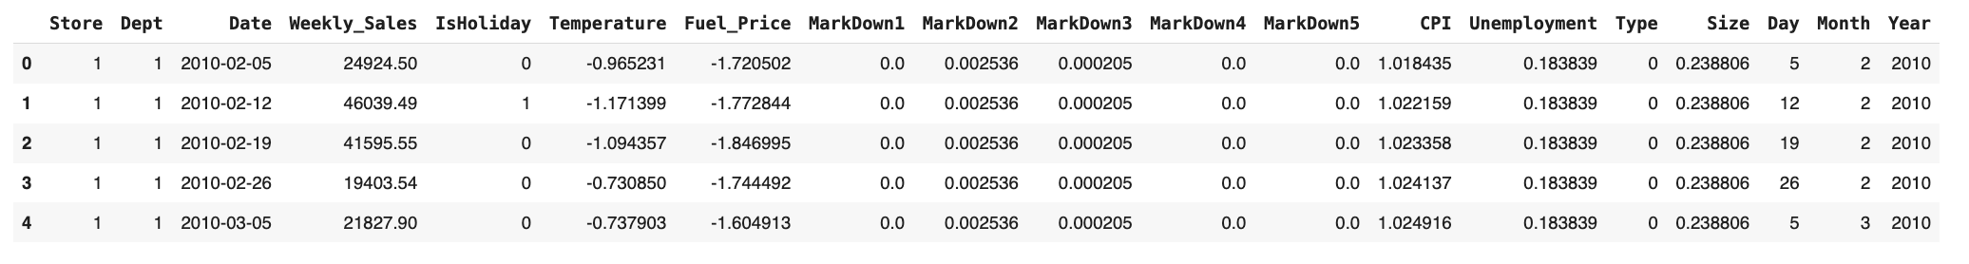
TIỀN XỬ LÍ DỮ LIỆU
4. CHUẨN HÓA DỮ LIỆU
Sử dụng Min-Max Scaller cho các cột MarkDown 1-> 5. Lí do là vì các cột Markdown 1-5 có rất nhiều giá trị bằng 0 do việc điền NULL từ trước, làm cho giá trị không bị nhiễu bởi phân phối không đối xứng, giúp cho việc so sánh và phân tích dễ dàng hơn bằng cách đưa dữ liệu về khoảng [0, 1]
Sử dụng Standard Scaller cho các cột CPI, Fuel_Price, Size, Temperature, Unemployment. Lí do là vì các cột này có phân phối đa dạng, Standard Scaller đưa các feature về cùng một chuẩn với trung bình bằng 0 và độ lệch chuẩn bằng 1, làm đồng bộ hóa và bảo đảm công bằng giữa các feature
Một số giá trị đầu tiên sau khi tiền xử lí dữ liệu

Slide 30
NHÓM 19
IV. FEATURE ENGINEERING

Slide 31
FEATURE ENGINEERING
LOẠI BỎ ĐẶC TRƯNG KHÔNG CÓ NHIỀU GIÁ TRỊ DỰ ĐOÁN
01.
TẠO MỚI ĐẶC TRƯNG
02.
CHỌN LỰA ĐẶC TRƯNG
02.

Slide 32
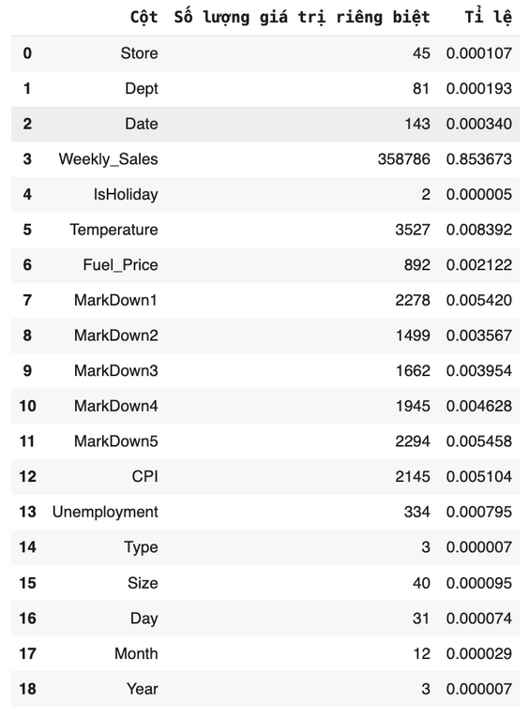
FEATURE ENGINEERING
1. LOẠI BỎ ĐẶC TRƯNG KHÔNG CÓ NHIỀU GIÁ TRỊ DỰ ĐOÁN
Chúng ta thấy trong dữ liệu có các cột Store, Dept có thể là cột định danh vì các giá trị này ghi thứ tự cửa hàng, phòng ban đang tính toán. Nhưng sau khi kiểm tra chúng ta thấy Store chỉ có 45 giá trị riêng biệt, Dept có 81 giá trị riêng biệt. Vì vậy không nên xóa các cột này vì tỉ lệ giá trị riêng biệt trên toàn bộ dữ liệu quá thấp
Trong dữ liệu cũng không có cột nào chỉ nhận một giá trị nên chúng ta cũng sẽ không xóa các cột khác
Thống kê số lượng giá trị riêng biệt ở từng cột trong data train

Slide 33
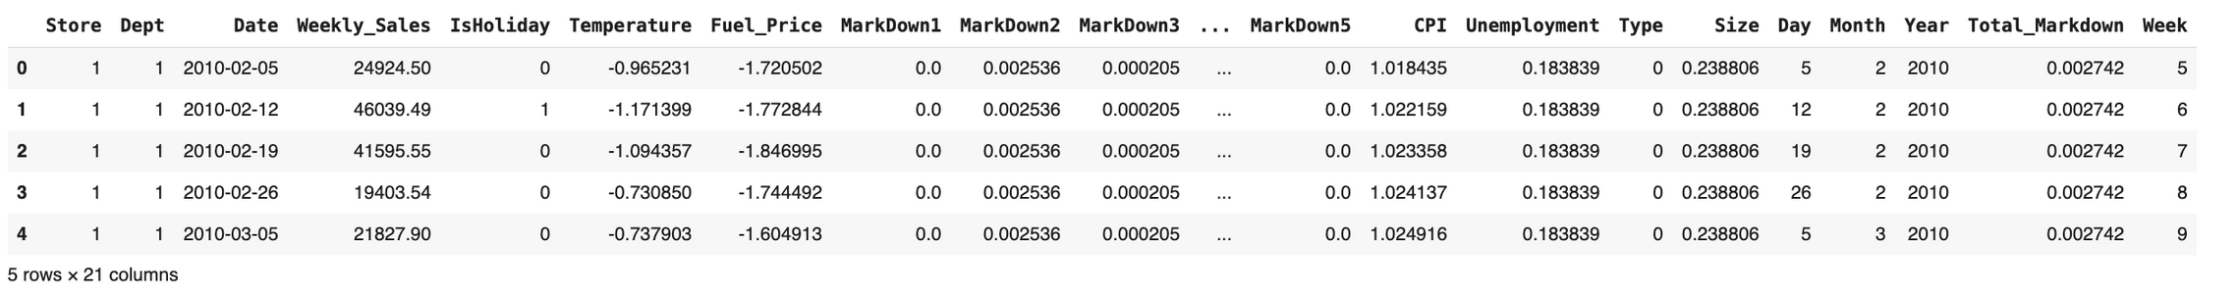
FEATURE ENGINEERING
2. TẠO MỚI ĐẶC TRƯNG
a) Đặc trưng tổng hợp từ các đặc trưng cũ
Chúng ta cũng cần tách cột Date thành 3 cột mới: Day, Month, Year và thêm đặc trưng Week là tuần trong năm vào dữ liệu. Điều này giúp mô hình nhìn ra mối quan hệ danh số theo các đơn vị thời gian trong năm, làm dự đoán chuẩn xác hơn
Trong dữ liệu đã cho, có 5 loại giảm giá khác nhau nhưng không có mối quan hệ rõ ràng với biến cần dự đoán. Vì vậy chúng ta sẽ tạo đặc tưng mới Total_Markdown là tổng tất cả giảm giá của Markdown từ 1 - 5 để biết mức độ giảm giá tổng thể

Slide 34
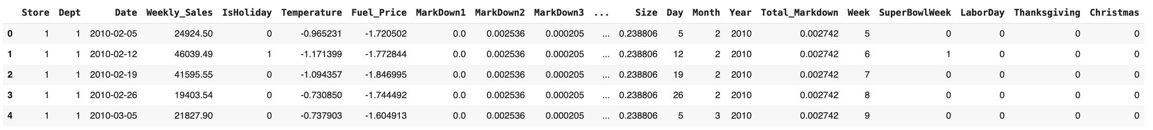
FEATURE ENGINEERING
b) Đặc trưng dựa theo thời gian
Chúng ta tạo đặc trưng mới đánh dấu các tuần lễ hội trong năm vì theo như phân tích ở phần trước, doanh thu vào thời điểm lễ thường có mức tiêu thụ đột biến do khuyến mãi, mua sắm quà tặng, nhu cầu tăng cao, giúp mô hình không cần phải tự học chuỗi thời gian rời rạc, cải thiện khả năng dự báo các đỉnh doanh số
Chúng ta sẽ tạo thêm biến 'SuperBowlWeek', 'LaborDay', Thanksgiving', 'Christmas' trả về giá trị 1 nếu tương ứng tuần thứ 6, 36, 47, 52 trong năm, 0 với các trường hợp còn lại. Đây là các ngày lễ lớn trong năm có doanh thu tăng đột biến

Slide 35
LỰA CHỌN ĐẶC TRƯNG
3. CHỌN LỰA ĐẶC TRƯNG
a) Sử dụng ma trận tương quan
Chúng ta sẽ vẽ ma trận tương quan giữa các feature không phải biến cần dự đoán. Mục đích là loại các feature có mức độ đa cộng tuyển cao, những feature có giá trị lớn hơn một ngưỡng nhất định, chỉ giữ lại các biện có ít tương quan với nhau

Slide 36
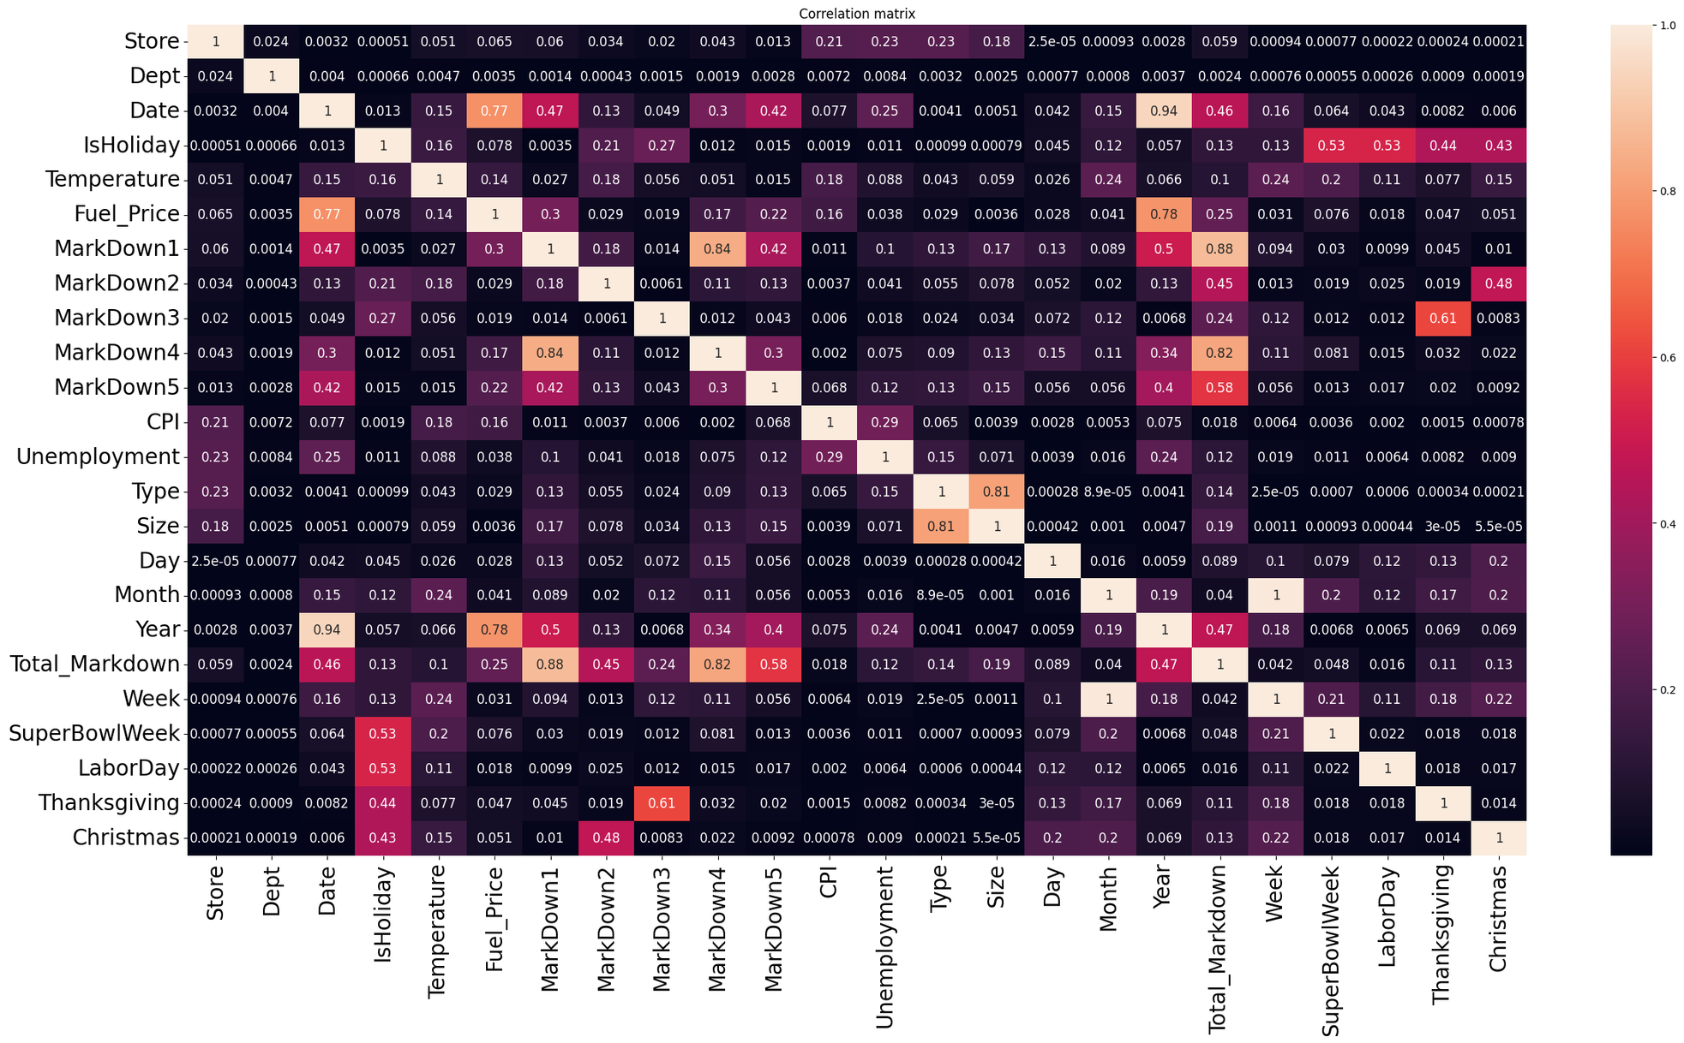
LỰA CHỌN ĐẶC TRƯNG

Slide 37
LỰA CHỌN ĐẶC TRƯNG
Chúng ta có các nhận xét sau:
Hai cột Week và Month có độ tương quan cao do thông tin của Week cũng có trong Month, vì vậy chúng ta sẽ bỏ cột Month đi
Tương tự với Size và Type, ở đây chúng ta bỏ cột Type
Tương tự với Year và Date, ở đây chúng ta bỏ cột Date
Các biến MarkDown1, MarkDown2, MarkDown3, MarkDown4, MarkDown5 có tương quan khá lớn với một số feature khác nên chúng ta cũng bỏ các cột này đi
b) Sử dụng model-based
Sau đó để hiểu hơn về độ quan trọng của các feature, chúng ta sẽ thử train trên một model XGBoost, tuy nhiên chúng ta sẽ thử xáo trộn các giá trị trong feature khi train 10 lần, xem sai số dự đoán được tăng nhiều hay ít. Từ đó sẽ biết được sự đóng góp của từng feature vào tính chính xác mô hình

Slide 38
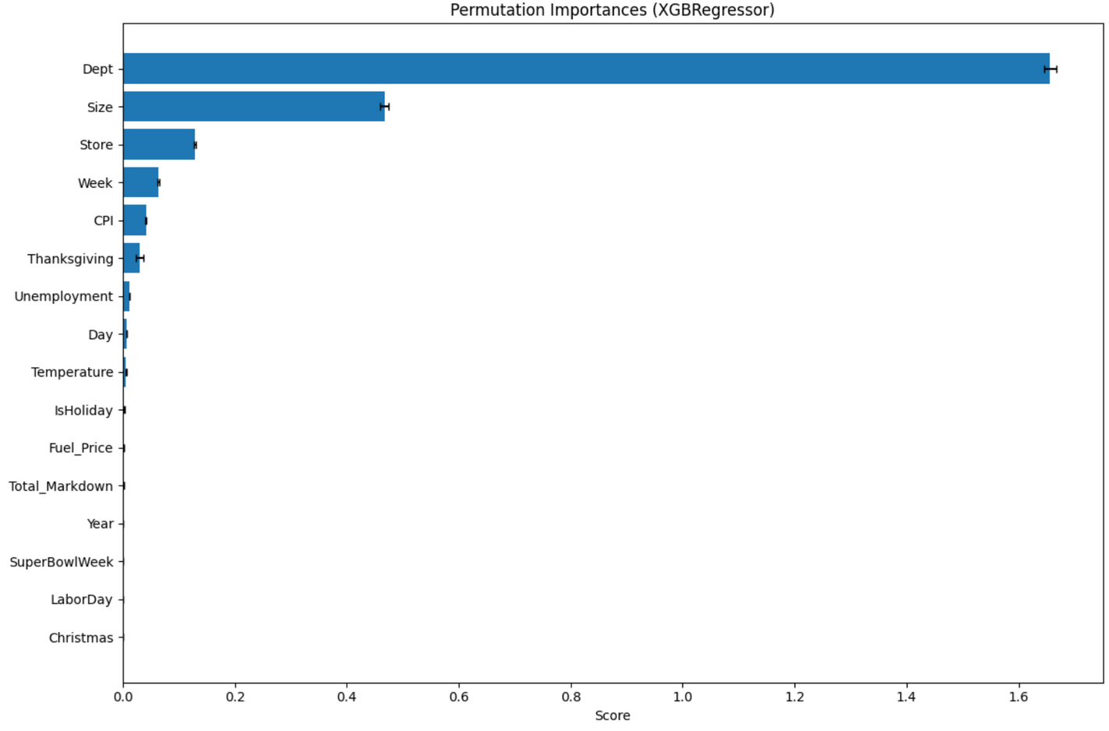
LỰA CHỌN ĐẶC TRƯNG

Slide 39
LỰA CHỌN ĐẶC TRƯNG
Chúng ta có thể thấy rằng 3 features: Dept, Size, Store, Week có ảnh hưởng lớn đến mô hình. Có nghĩa là doanh thu của một cửa hàng phụ thuộc lớn vào tên cửa hàng, quy mô cửa hàng, các lĩnh vực cửa hàng nhắm tới, số tuần hiện tại trong năm. Một số features cũng có ảnh hưởng đến doanh thu cửa hàng nhưng không đáng kể

Slide 40
NHÓM 19
V.XÂY DỰNG MÔ HÌNH

Slide 41
XÂY DỤNG MÔ HÌNH
1. Sử dụng các mô hình cơ bản
Chúng ta sẽ sử dụng các mô hình sau
Random Forest
XGBoost
LightGBM
Các thang đo sử dụng:
MSE: Tính trung bình sai số trong quá trình dự đoán
MAE: Phạt nặng các dự đoán có độ lệch cao so với giá trị thật
RMSE: Tương tự MSE
WMAE(thang đo của competition): Phạt nặng các dự đoán có sai số trong các tuần nghỉ lễ hơn gấp 5 lần so với các dự đoán có sai số trong các tuần không phải tuần nghỉ lễ

Slide 42
SỬ DỤNG MÔ HÌNH CƠ BẢN
Mô hình | MSE | MAE | RMSE | WMAE
Random Forest | 8667219.43 | 1234.31 | 2944.01 | 1370.91
XGBoost | 26150054.35 | 2954.91 | 5113.71 | 3081.07
LightGBM | 46454371.52 | 4153.51 | 6815.74 | 4248.17
So sánh các mô hình khi chưa tunning
Chúng ta thấy hai mô hình Random Forest, XGBoost cho kết quả khá tốt khi chạy thử, nên chúng ta sẽ tunning bộ siêu tham số tốt nhất cho hai mô hình này để cải thiện kết quả

Slide 43
XÂY DỤNG MÔ HÌNH
2. Tìm bộ siêu tham số tốt nhất cho mô hình
Chúng ta sẽ tìm bộ siêu tham số tốt nhất cho các mô hình bằng Validation Curves, xem sai số khi thay đổi từng siêu
tham số trong lúc train và test, chúng ta sẽ chọn giá trị sao cho sai số sao cho cả lúc train và test thấp nhất. Phương pháp này giúp tránh overfitting, tìm được khoảng tốt nhất của một siêu tham số. Nhược điểm là từng siêu tham số tối ưu khi kết hợp chưa chắc là bộ siêu tham số tốt nhất
a) Random Forest
Chúng ta sẽ tunning các siêu tham số sau:
n_estimators: số lượng cây trong rừng
max_depth: độ sâu tối đa của mỗi cây
min_samples_split: số mẫu tối thiểu tại một nút để thực hiện phép tách.
min_samples_leaf : số mẫu tối thiểu tại mỗi nút lá, đảm bảo lá không quá nhỏ.
max_features: số thuộc tính ngẫu nhiên được chọn tại mỗi nút để đánh giá phép tách.
max_samples: khi xây dựng mỗi cây, ta chọn ngẫu nhiên và có hoàn lại khoảng bao nhiêu % mẫu từ tập dữ liệu gốc

Slide 44
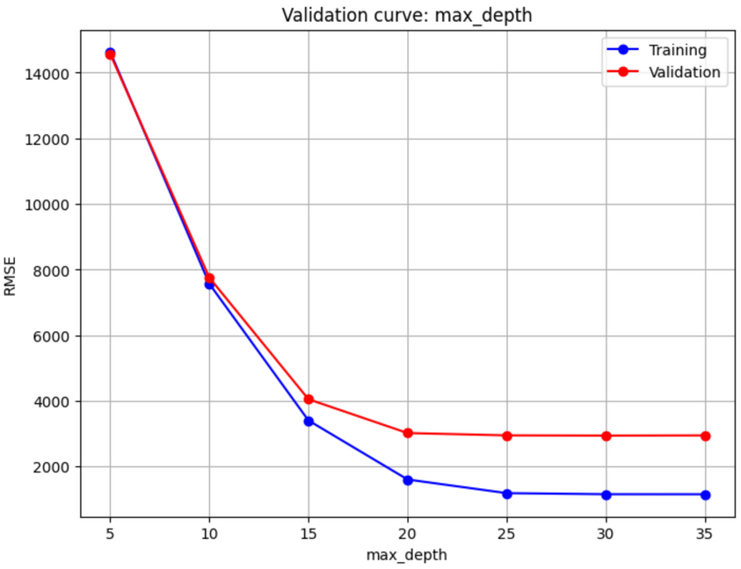
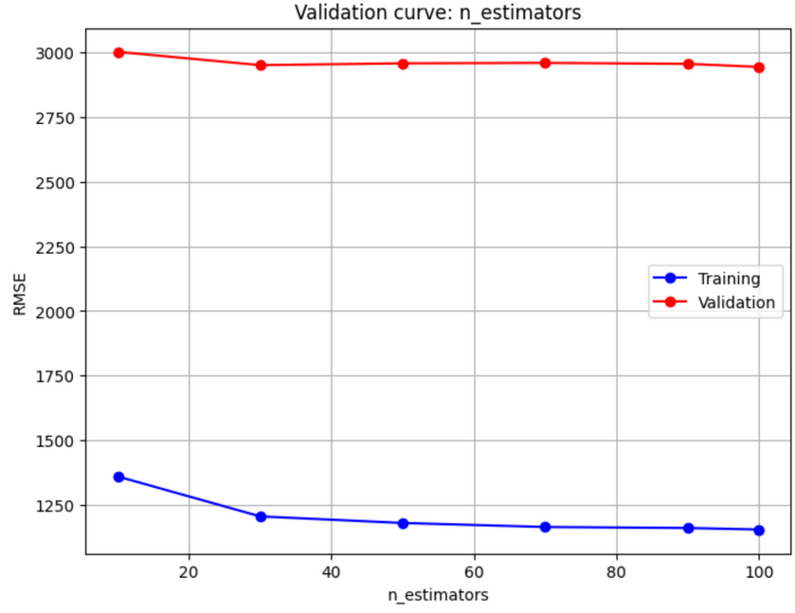
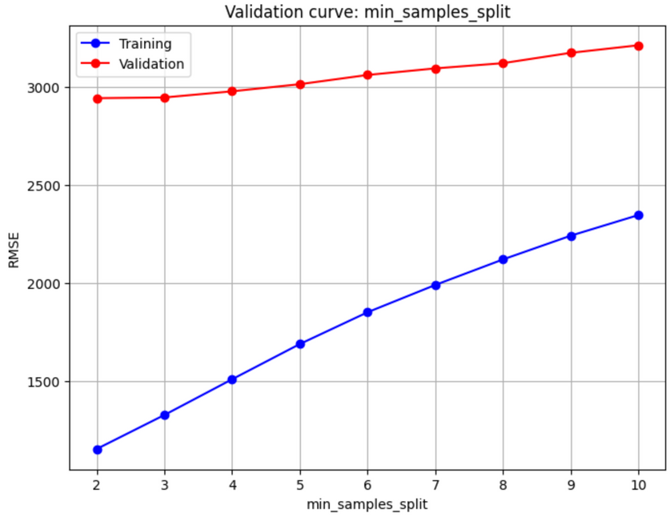
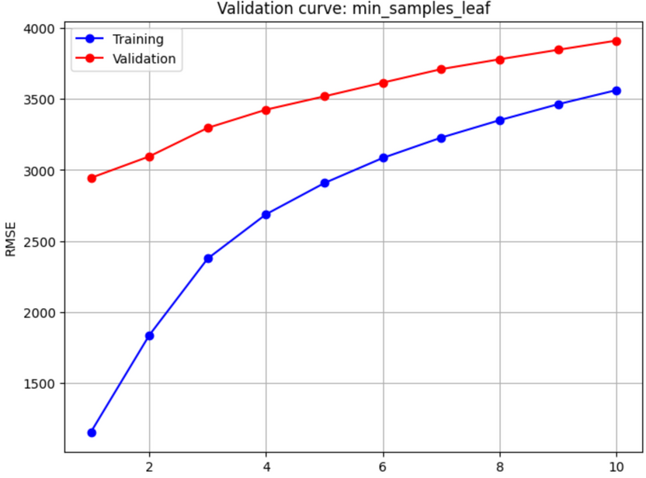
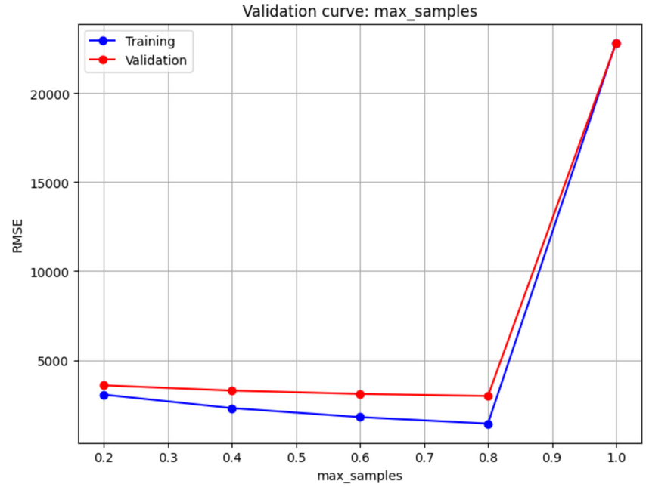
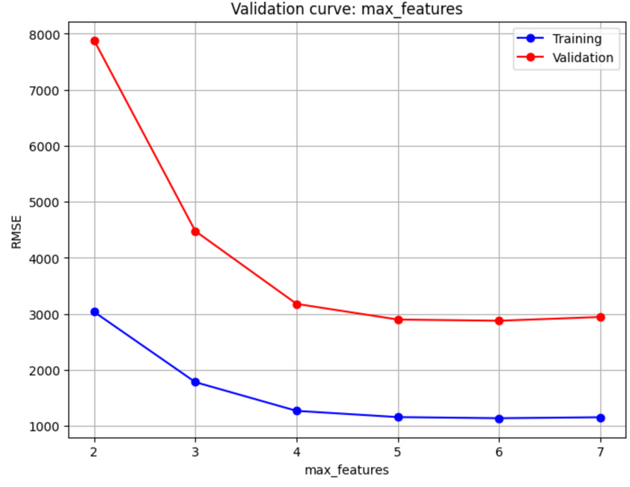
TÌM BỘ SIÊU THAM SỐ TỐT NHẤT

Slide 45
TÌM BỘ SIÊU THAM SỐ TỐT NHẤT
Qua các biểu đồ trên, chúng ta thấy bộ siêu tham số tốt nhất là:
max_depth: 30
n_estimators: 100
min_samples_split: 2
min_samples_leaf: 1
max_samples: 0.8
max_features: 7
Ngoài ra bằng cách thử nghiệm các bộ siêu tham số khác, đã tìm ra một bộ siêu tham số cho kết quả tốt hơn như sau:
max_depth: 30
n_estimators: 130
min_samples_split: 2
min_samples_leaf: 1
max_samples: 0.9999
max_features: 6
Điểu này xảy ra là vì các siêu tham số tương tác lẫn nhau, giá trị tốt nhất khi xét riêng lẻ không đảm bảo tạo ra tổ hợp tốt nhất cho mô hình

Slide 46
TÌM BỘ SIÊU THAM SỐ TỐT NHẤT
Kết quả của mô hình sau khi tunning bộ siêu tham số như sau
Mô hình | MSE | MAE | RMSE | WMAE
Random Forest | 8667219.43 | 1234.31 | 2944.01 | 1370.91
Random Forest (hyperparameter tunning) | 8449648.91 | 1220.08 | 2906.82 | 1352.00
So sánh với mô hình ban đầu, đã có cải thiện hơn so với mô hình ban đầu, tuy nhiên không đáng kể. Mô hình Random Forest mặc định đã có khả năng dự đoán chính xác cao gần bằng so với mô hình đã chỉnh siêu tham số tối ưu
b) XGBoost
Chúng ta tối ưu các tham số sau:
n_estimators : thêm cây vào mô hình sau bao nhiêu vòng lặp
max_depth: độ sâu tối đa của mỗi cây
learning_rate: mức đóng góp của mỗi cây mới vào dự đoán chung

Slide 47
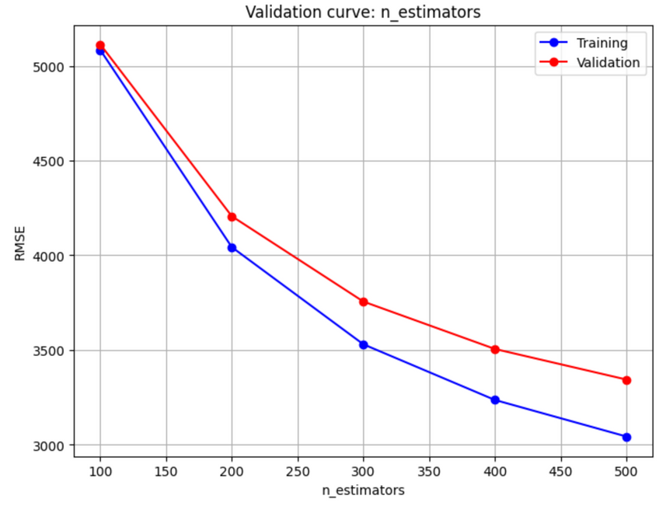
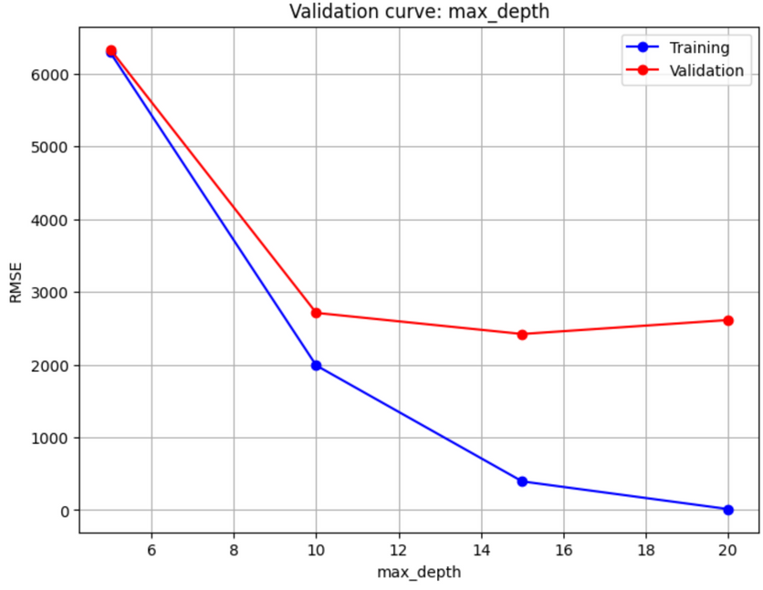
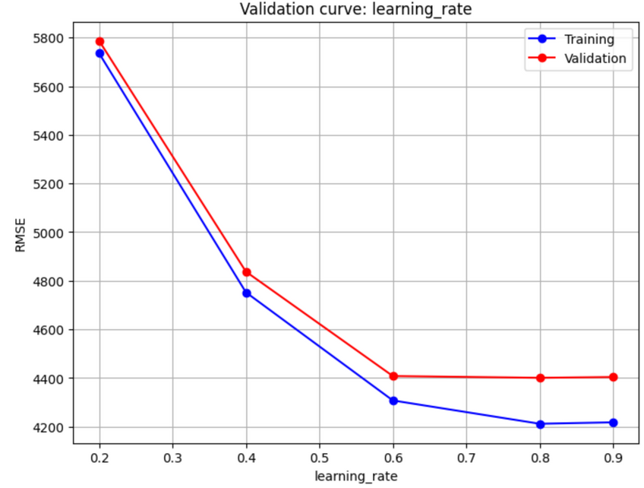
TÌM BỘ SIÊU THAM SỐ TỐT NHẤT
Qua các biểu đồ trên và thử nghiệm trên các bộ tham số khác nhau, tìm được bộ tham số tốt nhất là:
n_estimators = 500
max_depth = 20
learning_rate = 0.8

Slide 48
TÌM BỘ SIÊU THAM SỐ TỐT NHẤT
Kết quả của mô hình sau khi tunning bộ siêu tham số như sau
Mô hình | MSE | MAE | RMSE | WMAE
XGBoost | 26150054.35 | 2954.91 | 5113.71 | 3081.07
XGBoost (hyperparameter tunning) | 8448900.79 | 1368.28 | 2906.69 | 1470.96
Sau khi chọn bộ siêu tham số, sai số của mô hình XGBoost đã cải thiện rất nhiều so với mô hình ban đầu, điều này là vì XGBoost có rất nhiều siêu tham số ảnh hưởng trực tiếp đến khả năng học và khái quát hoá của mô hình. Sau khi chọn được bộ siêu tham số phù hợp với dữ liệu, kết quả đã cải thiện
3) Kết hợp mô hình
Sau khi tìm ra bộ siêu tham số tốt nhất cho mô hình Random Forest và XGBoost, chúng ta sẽ thử kết hợp kết quả của hai mô hình. XGBoost có khả năng tìm ra các quan hệ phức tạp trong dữ liệu rất tốt, trong khi Random Forest ít bị ảnh hưởng bởi dữ liệu nhiễu. Việc kết hợp giúp mô hình vừa ổn định trước nhiễu, vừa học được các mẫu phức tạp, tăng tính chính xác và khả năng lệch giá trị so với việc chỉ dùng riêng mỗi mô hình

Slide 49
KẾT HỢP MÔ HÌNH
Chúng ta kết hợp bằng Weight Average theo tỉ lệ 60 : 40 cho Random Forest và XGBoost
Sai số khi train mô hình so sánh với khi chỉ dùng một mô hình tốt hơn đáng kể
Mô hình | MSE | MAE | RMSE | WMAE
Random Forest (hyperparameter tunning) | 8449648.91 | 1220.08 | 2906.82 | 1352.00
XGBoost (hyperparameter tunning) | 8448900.79 | 1368.28 | 2906.69 | 1470.96
Weighted Average (RF + XGBoost) | 7063884.80 | 1173.90 | 2657.79 | 1282.54

Slide 50
XÂY DỤNG MÔ HÌNH
Kết quả của tất cả các mô hình
Mô hình | MSE | MAE | RMSE | WMAE
LightGBM | 46454371.52 | 4153.51 | 6815.74 | 4248.17
XGBoost | 26150054.35 | 2954.91 | 5113.71 | 3081.07
Random Forest | 8667219.43 | 1234.31 | 2944.01 | 1370.91
XGBoost (hyperparameter tunning) | 8448900.79 | 1368.28 | 2906.69 | 1470.96
Random Forest (hyperparameter tunning) | 8449648.91 | 1220.08 | 2906.82 | 1352.00
Weighted Average (RF + XGBoost) | 7063884.80 | 1173.90 | 2657.79 | 1282.54

Slide 51

NHÓM 19

